Slide 1
陳峻宏_期中專題 台灣金融法人登錄系統
EEIT107_05
2019/05/22

Slide 2
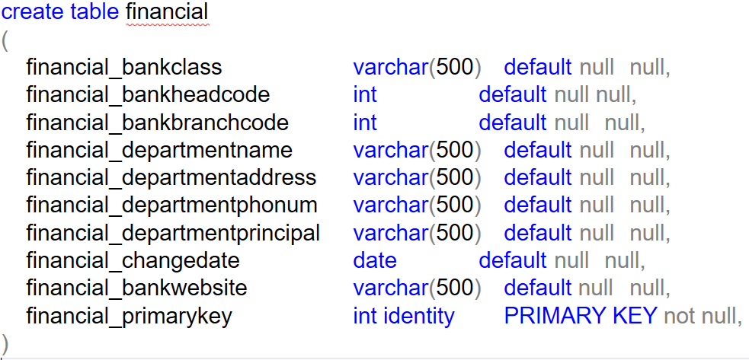
期中專題_SQL資料庫型別
SQL資料庫型別

Slide 3
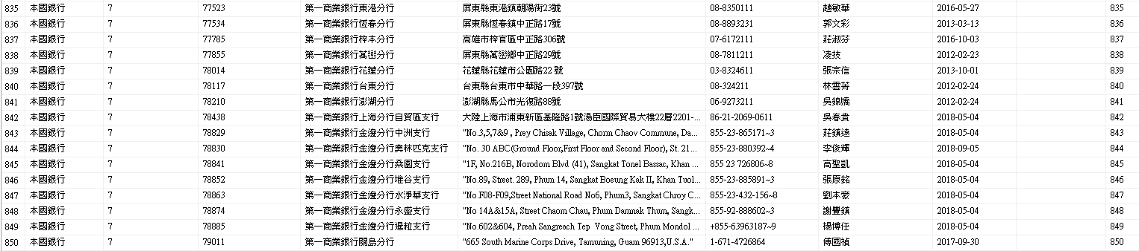
資料庫內容

Slide 4
JDBC程式片段：新增、修改、刪除、查詢

Slide 5
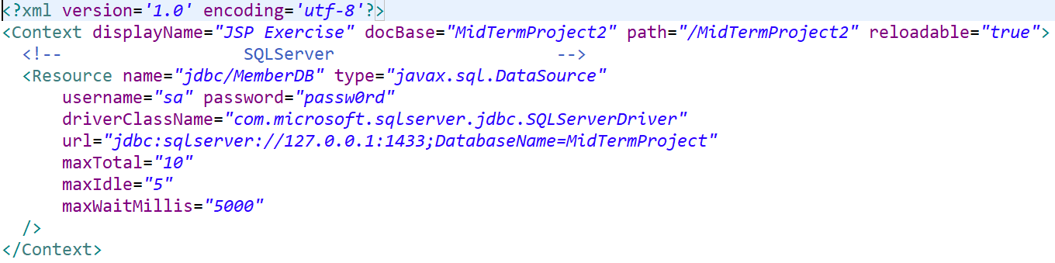
Context.xml設定檔

Slide 6
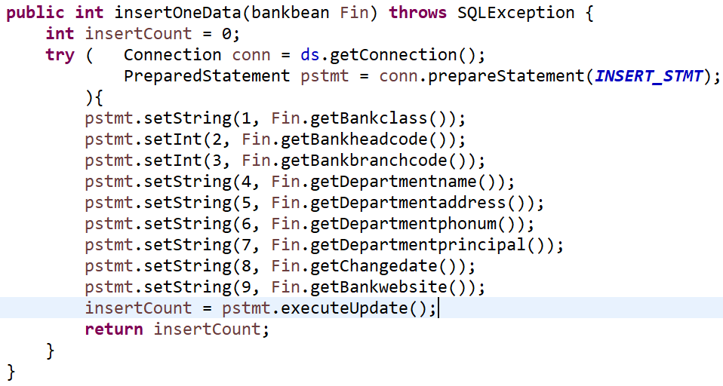
DAO程式片段：新增、修改、刪除、查詢
新增

Slide 7
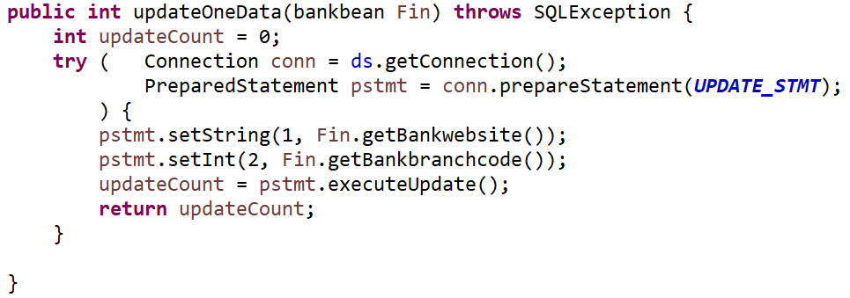
DAO程式片段：新增、修改、刪除、查詢
修改

Slide 8
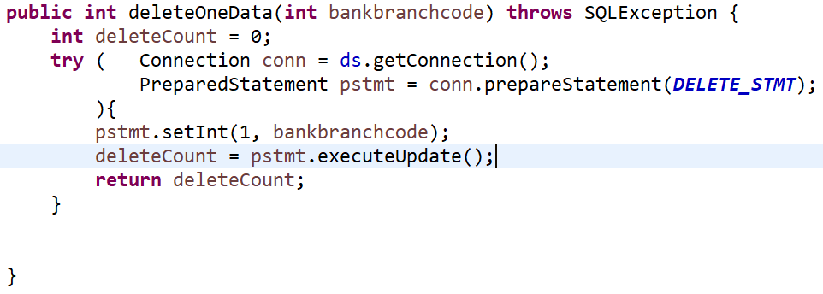
DAO程式片段：新增、修改、刪除、查詢
刪除

Slide 9
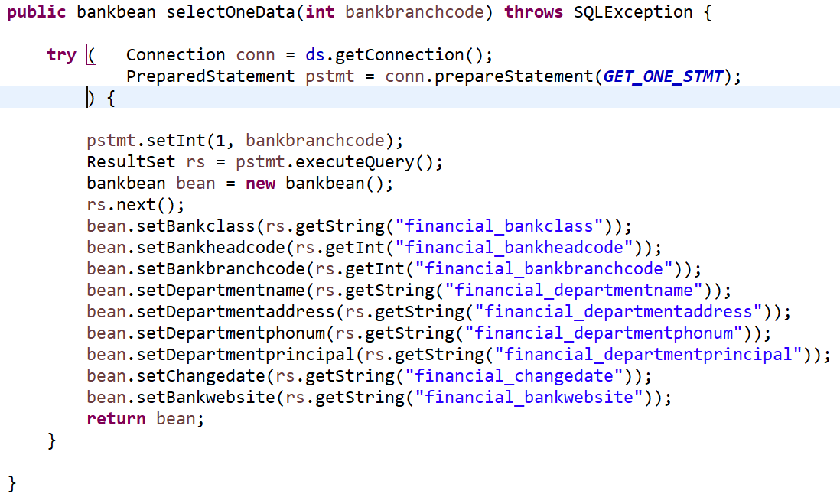
DAO程式片段：新增、修改、刪除、查詢
查詢

Slide 10
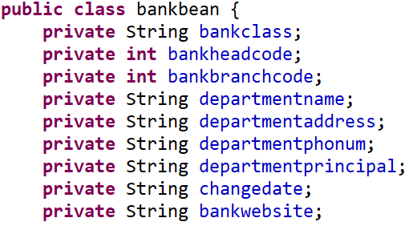
Value Object

Slide 11
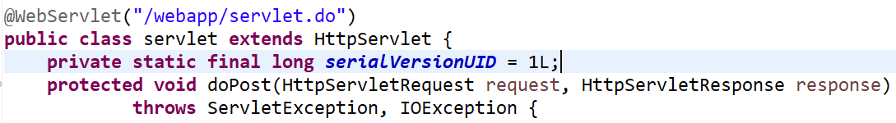
Controller程式片段(一)

Slide 12
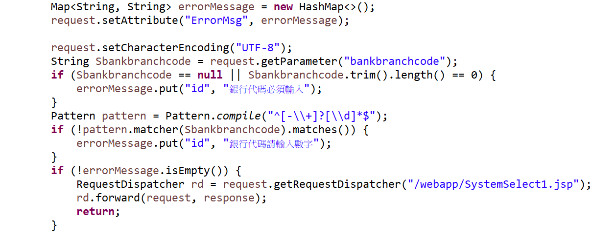
Controller程式片段(二)

Slide 13
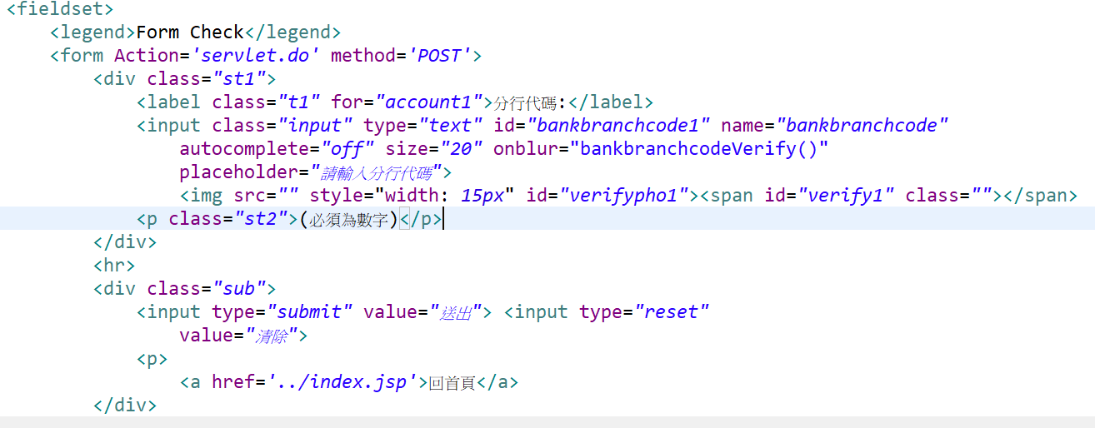
網頁程式片段(一)

Slide 14

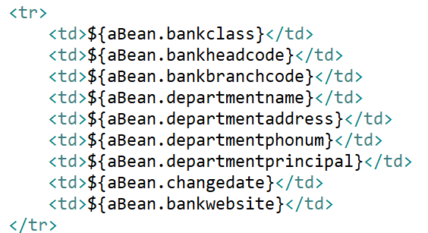
網頁程式片段(二)

Slide 15
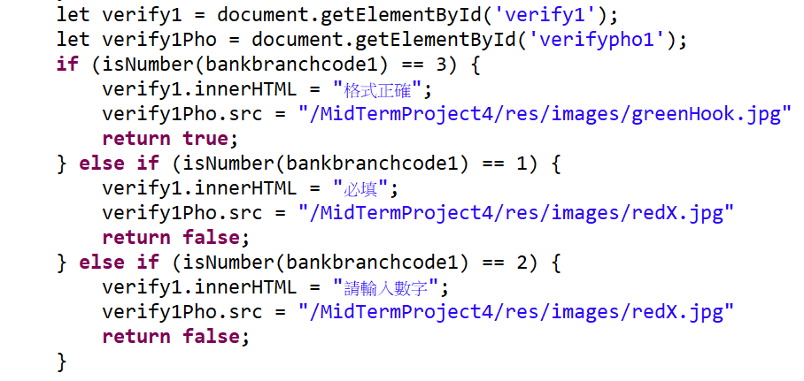
JavaScript程式片段

Slide 16
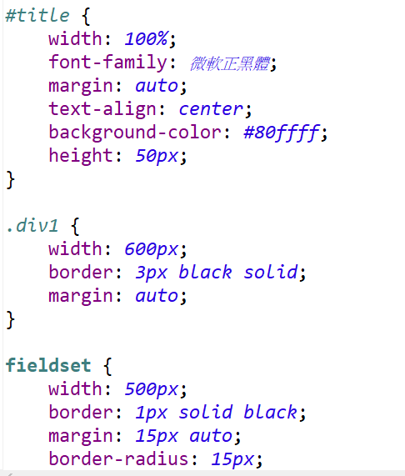
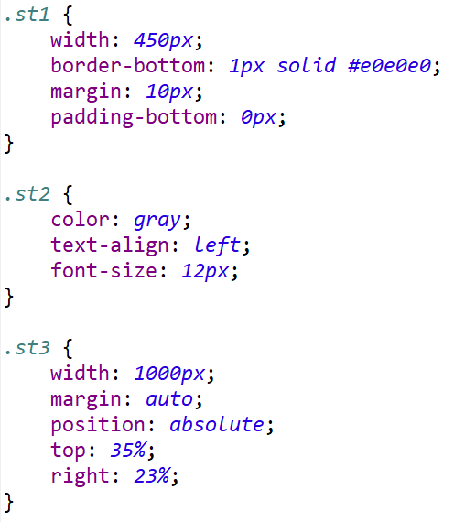
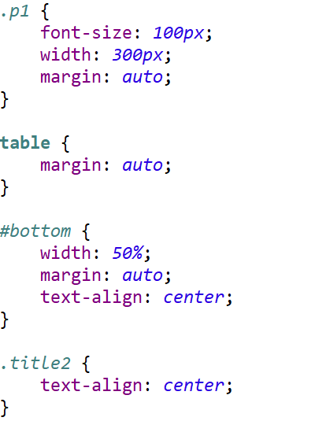
CSS程式片段

